Slide 1
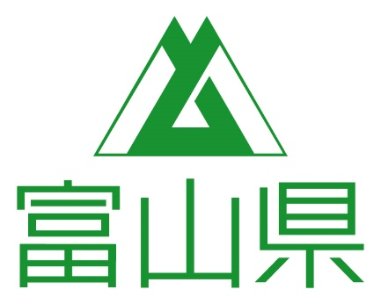
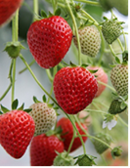
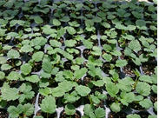
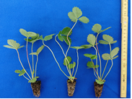
新富山県における種子繁殖型イチゴ
「よつぼし」の本圃直接定植法
富山県農林水産総合技術センター園芸研究所
背景とねらい
種子繁殖型イチゴ「よつぼし」の本圃直接定植法は、播種を行ったセル苗を直接本圃に定植するもので、育苗労力を大幅に低減できる技術であるが、本県を含む北陸では知見が無いため、定植適期および省力性を検討する。
成果の内容
本圃直接定植法で定植する苗
〇頂花房の出蕾は、定植日が早いほど早くなる。
育苗時の苗 定植時の苗
〇収穫開始日は、７月１４日と８月１日定植が１１月下旬
と同時期であり、８月１５日定植では１２月上旬と１週
間遅くなる。
〇総収量は、定植日が早いほど多くなる。
〇商品収量は、８月１日定植で、平均果重が重く、乱形
果の発生が少ないため多くなる。
〇本圃直接定植法は、
①親株管理や採苗・鉢上げ等の育苗管理
が不要
②セルトレイから直接引き抜き定植ができる。
→苗運搬が効率的で定植作業時間が短縮
できる。
育苗～定植にかかる作業時間は
慣行に比べ約90％の削減が可能である。
成果の活用
施設イチゴを導入した複合経営を行う場合、本圃直接定植法により、育苗作業及び育苗施設が
不要なため、大幅な労力軽減とコスト削減が可能である。また、余剰労力を他作物の管理作業
に充てることができることから労力の有効活用が可能となる。
本研究は、地域戦略プロジェクト「種子繁殖型イチゴ品種『よつぼし』の全国展開に向けた省力栽培体系とＩＣＴによる生産者ネットワークの確立」によって実施されました。

